Slide 1
Busca de Palavras – EP1

Slide 2
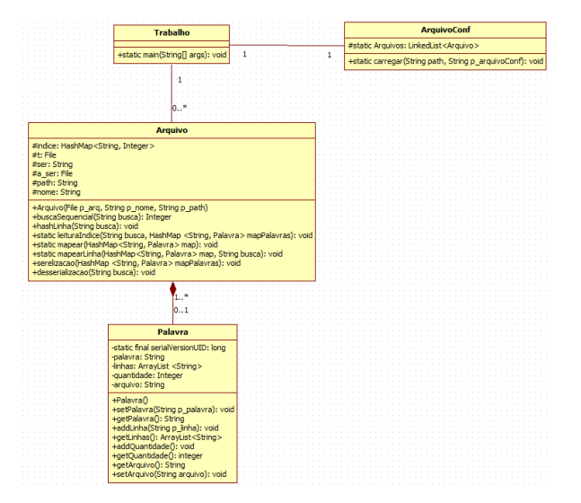
Diagrama UML

Slide 3
Funcionamento
O Programa possui um Arquivo de Configuração e a classe ArquivoConf.java que manipula esse arquivo.
No Arquivo de Configuração os nomes dos arquivos a serem ‘varridos’ estão separados por ‘;’
Ao ser executado o programa Cria um Objeto Arquivo (classe Arquivo.java) para cada um dos arquivos que estão listados no Arquivo de Configuração. Inicializa esses Arquivos e os guarda dentro de uma Lista através do método carregar().

Slide 4
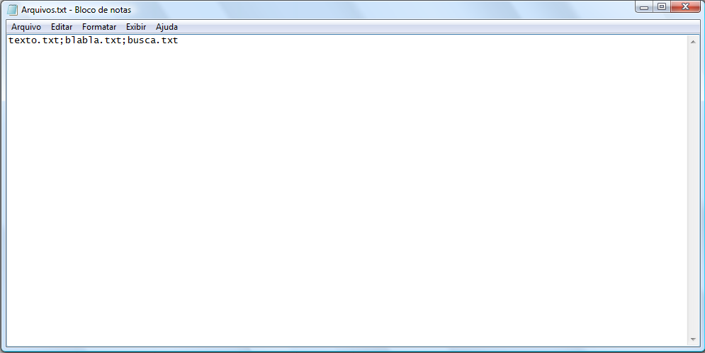
Arquivo de Configuração

Slide 5
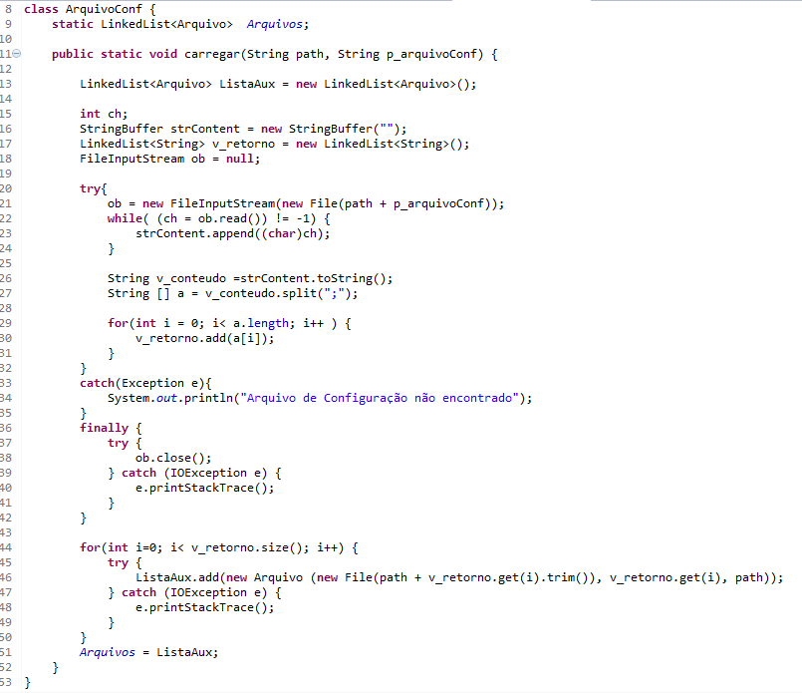
Classe ArquivoConf.java

Slide 6
Funcionamento
Esses objetos do tipo Arquivo possuem métodos para realizar a busca sequêncial e a busca indexada, além de métodos para persistir os dados já indexados e para ler esses dados dos arquivos serializados.
Nessa classe, dentro do metodo responsável pela indexação das palavras serão setados os seguintes atributos dos Objetos Palavra, quantidade de ocorrências e as linhas de cada ocorrência.

Slide 7
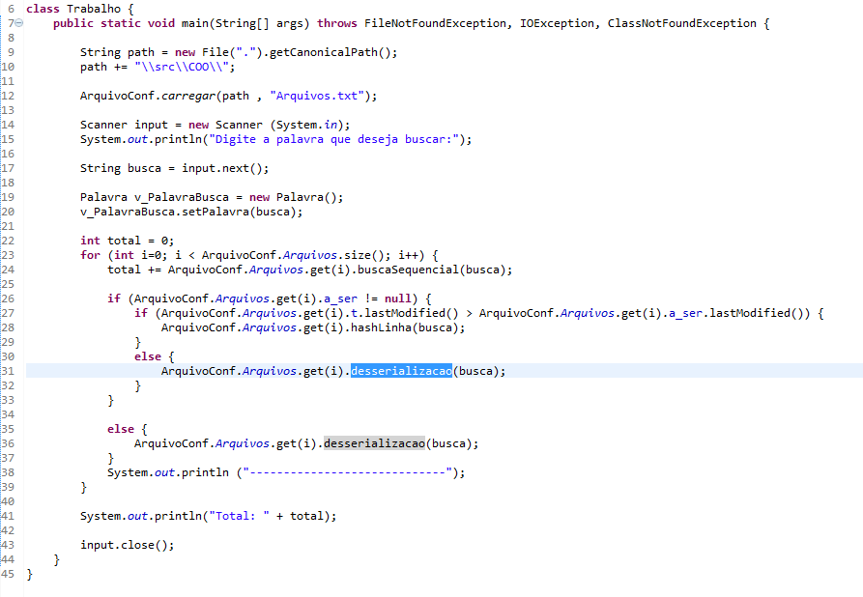
Classe Principal

Slide 8
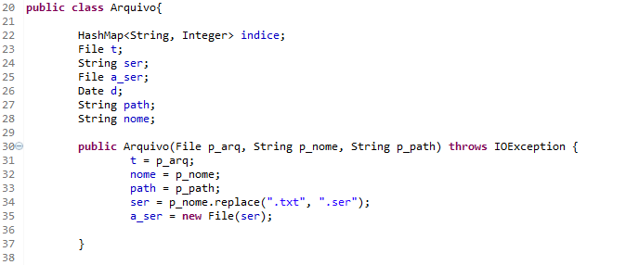
Arquivo.java (Construtor)

Slide 9
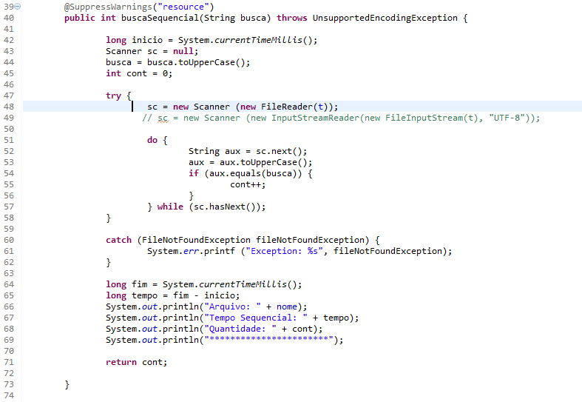
Arquivo.java (busca sequêncial)

Slide 10
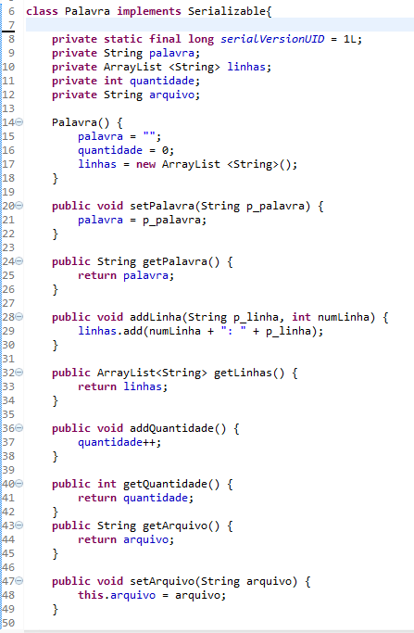
Classe Palavra

Slide 11
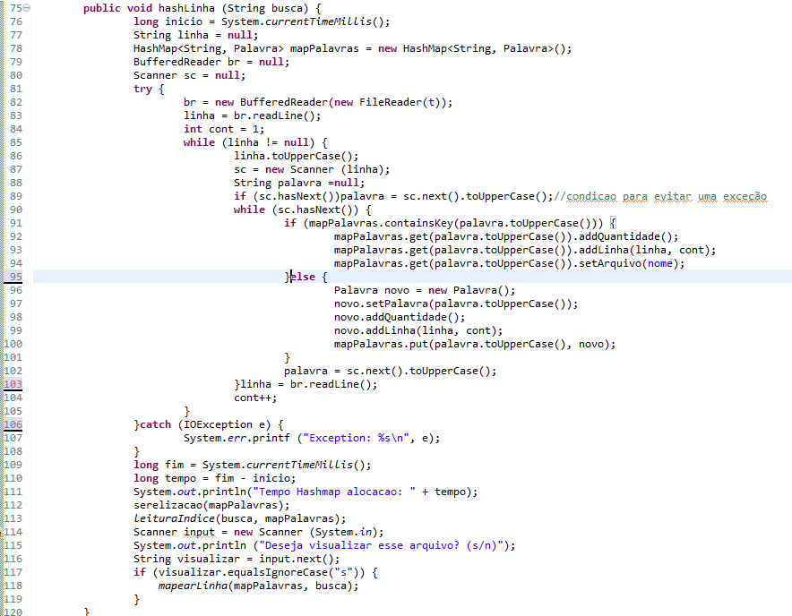
Arquivo.java (Indexação)

Slide 12
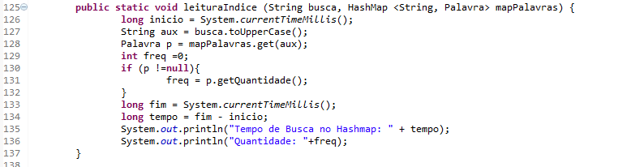
Arquivo.java (busca Indexada)

Slide 13
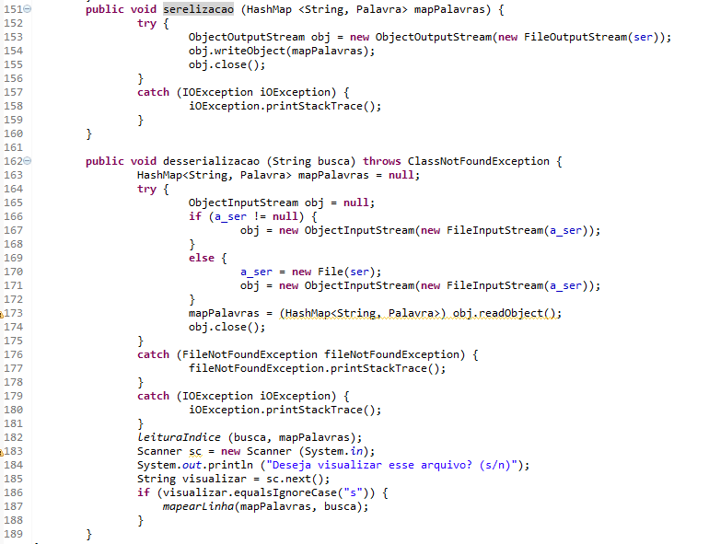
Arquivo.java (persistência)

Slide 14
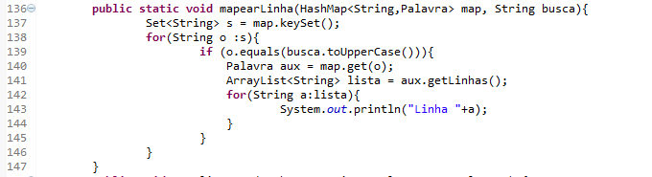
Arquivo.java (Mostrar Linha)

Slide 15
Entrada e Saída
Digite a palavra que deseja buscar:
sistemas
Arquivo: texto.txt
Tempo Sequencial: 76
Quantidade: 1
***********************
Tempo de Busca no Hashmap: 0
Quantidade: 1
Deseja visualizar esse arquivo? (s/n)
s
Linha 1: Sistemas de informação
-----------------------------
Arquivo: blabla.txt
Tempo Sequencial: 34
Quantidade: 2
***********************
Tempo de Busca no Hashmap: 0
Quantidade: 2
Deseja visualizar esse arquivo? (s/n)
n
-----------------------------
Arquivo: victor.txt
Tempo Sequencial: 1
Quantidade: 2
***********************
Tempo de Busca no Hashmap: 0
Quantidade: 2
Deseja visualizar esse arquivo? (s/n)
n
-----------------------------
Total: 5

